Slide 1











MÔN TOÁN 3

Slide 2



Slide 3



VÒNG QUAY
MAY MẮN
Xuân Quyền
1
Thế Quyền
Tài
Minh Quân
Thanh Thảo
Tuấn Phùng
Thu Thuỷ
Quỳnh Trang
Quỳnh Như
Tranh Trúc
Bảo Nhi
An
Bảo Ngân
LỚP 3B
Mai Anh
Uy Vũ
2
Phương Anh
Nhật Minh
Bình
Thành Lâm
Lực Duy
Hoàng Lâm
Đăng Duy
Minh Vũ
Duyên
3
Tanh Mai
Linh
Đạt
Tùng Lâm
Đức
Khánh
Hào
Khải
Khang

Slide 4






300 x 3=
A. 900
B. 600
C. 300
D. 100
QUAY VỀ

Slide 5

900 : 9 =
A. 891
B. 100
C. 90
D. 909
QUAY VỀ

Slide 6
Giá trị của biểu thức 12 x (12 – 9) là:
A. 36
B. 37
C. 38
D. 39
QUAY VỀ

Slide 7

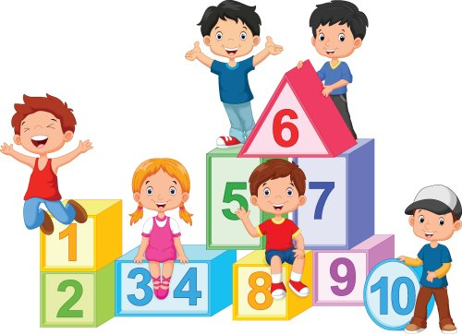
Chủ đề 7: Ôn tập cuối học kì I
BÀI 44: ÔN TẬP CHUNG (Tiết 2)

Slide 8


Luyện tập

Slide 9

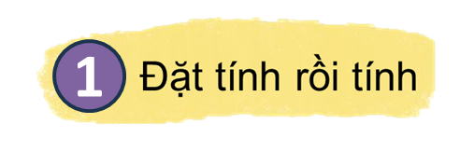

72 x 3
116 x 6
106 x 8
72
3
116
6
106
8
x
x
x
216
696
848

Slide 10

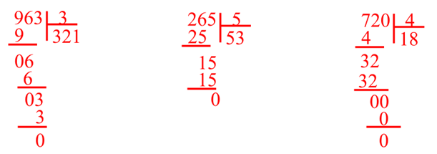
963
3
265
5
720
4
0

Slide 11
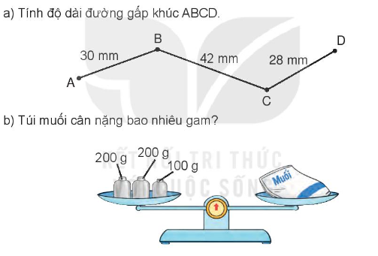
3
Bài giải
a) Độ dài đường gấp khúc ABCD là:
30 + 42 + 28 = 100 (mm)
b) Túi muối cân nặng là:
200 + 200 + 100 = 500 (g)
Đáp số: a) 100 mm
b) 500 g

Slide 12

4
Tính giá trị của biểu thức.
a) 96 : 3 x 5 = 32 x 5
= 160
b) 60 : (2 x 3) = 60 : 6
= 10
a) 96 : 3 x 5
b) 60 : (2 x 3)

Slide 13
5
Để giúp đỡ các bạn học sinh bị ảnh hưởng bởi lũ lụt, tuần đầu trường em góp được 20 thùng sách vở và đồ dùng học tập. Tuần sau trường em góp được số thùng gấp 3 lần số thùng ở tuần đầu. Hỏi sau hai tuần trường em góp được tất cả bao nhiêu thùng sách vở và đồ dùng học tập?

Slide 14
5
Để giúp đỡ các bạn học sinh bị ảnh hưởng bởi lũ lụt, tuần đầu trường em góp được 20 thùng sách vở và đồ dùng học tập. Tuần sau trường em góp được số thùng gấp 3 lần số thùng ở tuần đầu. Hỏi sau hai tuần trường em góp được tất cả bao nhiêu thùng sách vở và đồ dùng học tập?
Tóm tắt
Tuần đầu: thùng.
Tuần sau: số thùng tuần đầu.
Sau hai tuần: … thùng?
Tóm tắt
Tuần đầu: 20 thùng.
Tuần sau: số thùng gấp 3 lần tuần đầu.
Sau hai tuần: … thùng?
20
gấp 3 lần
Số thùng tuần sau trường em góp được là:
20 x 3 = 60 (thùng)
Số thùng sau hai tuần trường em góp được tất cả là:
20 + 60 = 80 (thùng)
Đáp số: 80 thùng.
Bài giải

Slide 15


Vận dụng

Slide 16








Em hãy chia sẻ cảm xúc của em sau khi học xong bài học này?

Slide 17







GIỜ HỌC KẾT THÚC
HẸN GẶP LẠI CÁC EM VÀ THẦY CÔ VÀO GIỜ HỌC SAU
Thả tim

